Slide 1
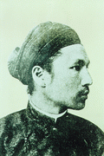
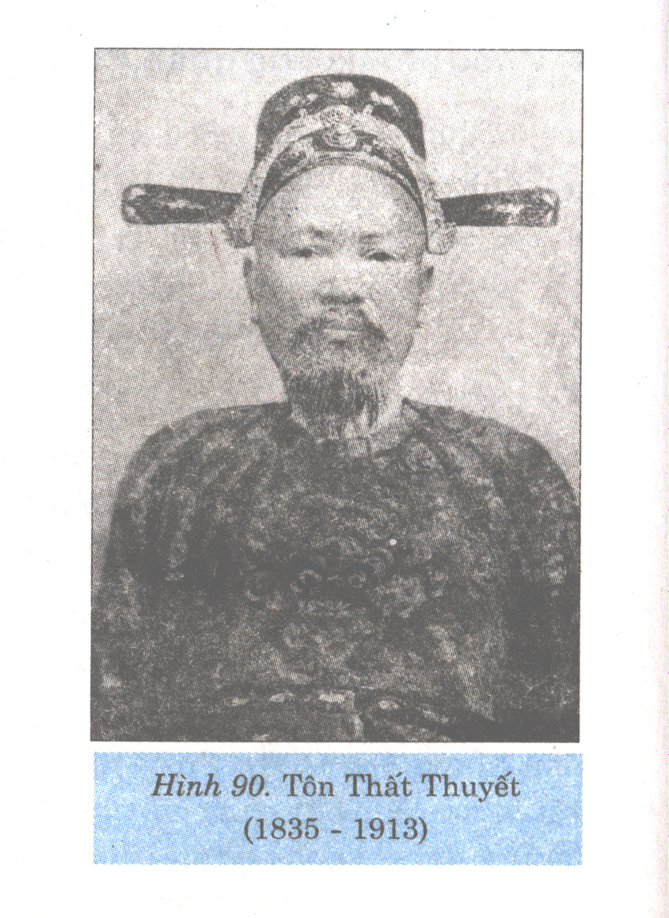
Vua Hàm Nghi (1870-1943)
Tôn Thất Thuyết (1835-1913)

Slide 2
Vua Hàm Nghi tên thật là Ưng Lịch (em ruột vua Kiến Phúc), lên ngôi lúc 13 tuổi. Ông là vị vua trẻ tuổi, yêu nước, có tinh thần chống Pháp tiêu biểu cho ý chí độc lập tự cường của dân tộc...Ông bị Pháp đày sang An-giê-ri năm 1888.
Vua Hàm Nghi (1870-1943)

Slide 3
Tôn Thất Thuyết sinh ngày 12/5/1835 tại thôn Phú Môn, xã Xuân Long (Huế). Ông xuất thân trong gia đình Hoàng tộc. Từng giữ chức Phụ chính đại thần, Thượng thư bộ Binh...Là một người yêu nước, khẳng khái, ông cùng Vua Hàm Nghi đề xướng phong trào Cần Vương cứu nước...Ông mất năm 1913 tại Trung Quốc.
Tôn Thất Thuyết (1835-1913)

Slide 4
Tiết 40 - Bài 26:
PHONG TRÀO KHÁNG CHIẾN CHỐNG PHÁP
TRONG NHỮNG NĂM CUỐI THẾ KỈ XIX
I. CUỘC PHẢN CÔNG CỦA PHÁI CHỦ CHIẾN TẠI KINH THÀNH HUẾ. VUA HÀM NGHI RA “CHIẾU CẦN VƯƠNG”

Slide 5
1. Cuộc phản công quân Pháp của phái chủ chiến ở Huế tháng 7/1885
Tiết 41 – Bài 26: PHONG TRÀO KHÁNG CHIẾN CHỐNG PHÁP
TRONG NHỮNG NĂM CUỐI THẾ KỈ XIX
I. CUỘC PHẢN CÔNG CỦA PHÁI CHỦ CHIẾN TẠI KINH THÀNH HUẾ. VUA HÀM NGHI RA “CHIẾU CẦN VƯƠNG”
a. Nguyên nhân

Slide 6
I. CUỘC PHẢN CÔNG CỦA PHÁI CHỦ CHIẾN TẠI KINH THÀNH HUẾ. VUA HÀM NGHI RA
“CHIẾU CẦN VƯƠNG”
Cuộc phản công quân Pháp của phái chủ chiến ở Huế tháng 7 – 1885
a, Nguyên nhân:
Phái chủ chiến nuôi hi vọng giành lại chủ quyền từ tay Pháp.
Pháp lo sợ, tìm mọi cách tiêu diệt phái chủ chiến.
Tôn thất thuyết hành động trước.
b) Diễn biến:

Slide 7
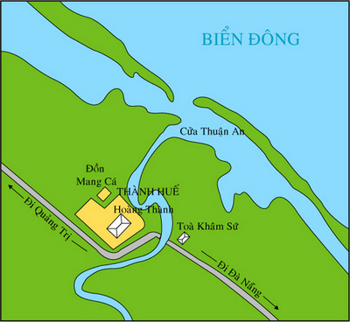
Quân ta tấn công quân Pháp
Quân Pháp phản công
Quân triều đình rút lui
Trình bày diễn biến cuộc phản công của phái chủ chiến tại kinh thành Huế trên lược đồ ?
Lược đồ kinh thành Huế năm 1885

Slide 8
1. Cuộc phản công quân Pháp của phái chủ chiến ở Huế tháng 7/1885
Tiết 40 – Bài 26: PHONG TRÀO KHÁNG CHIẾN CHỐNG PHÁP
TRONG NHỮNG NĂM CUỐI THẾ KỈ XIX
I. CUỘC PHẢN CÔNG CỦA PHÁI CHỦ CHIẾN TẠI KINH THÀNH HUẾ. VUA HÀM NGHI RA “CHIẾU CẦN VƯƠNG”
a. Nguyên nhân
b. Diễn biến
- Đêm mùng 4 rạng sáng 5-7-1885. - Tôn Thất Thuyết hạ lệnh tấn công đồn Mang Cá và toà Khâm Sứ. -Pháp phản công và chiếm hoàng thành

Slide 9
Vì sao cuộc phản công diễn ra quyết liệt
nhưng thất bại ?
- Lực lượng ta còn yếu, chưa sẵn sàng chiến đấu
- Pháp có vũ khí, lực lượng mạnh, ưu thế hơn hẳn

Slide 10
1. Cuộc phản công quân Pháp của phái chủ chiến ở Huế tháng 7/1885
Tiết 40 – Bài 26: PHONG TRÀO KHÁNG CHIẾN CHỐNG PHÁP
TRONG NHỮNG NĂM CUỐI THẾ KỈ XIX
I. CUỘC PHẢN CÔNG CỦA PHÁI CHỦ CHIẾN TẠI KINH THÀNH HUẾ. VUA HÀM NGHI RA “CHIẾU CẦN VƯƠNG”
2. Phong trào Cần vương

Slide 11
1. Cuộc phản công quân Pháp của phái chủ chiến ở Huế tháng 7/1885
Tiết 40 – Bài 26: PHONG TRÀO KHÁNG CHIẾN CHỐNG PHÁP
TRONG NHỮNG NĂM CUỐI THẾ KỈ XIX
I. CUỘC PHẢN CÔNG CỦA PHÁI CHỦ CHIẾN TẠI KINH THÀNH HUẾ. VUA HÀM NGHI RA “CHIẾU CẦN VƯƠNG”
2. Phong trào Cần vương
a. Hoàn cảnh bùng nổ

Slide 12
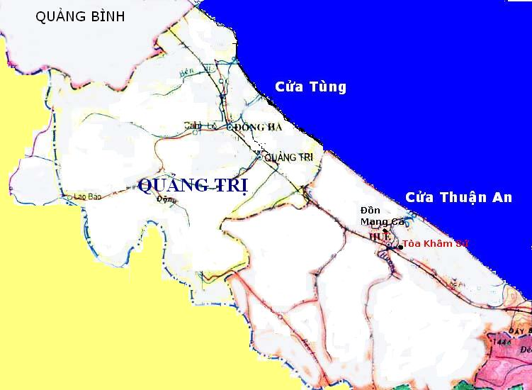
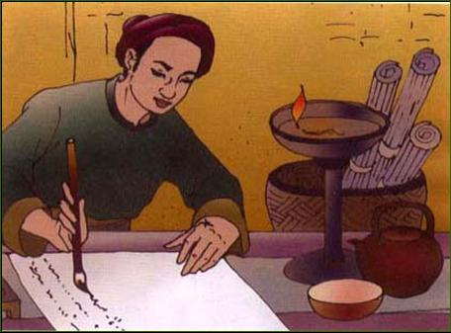
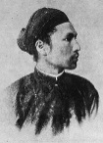
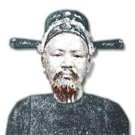
Tân Sở
Khi ra tới Tân Sở vua Hàm Nghi và Tôn Thất Thuyết có hành động gì?
Kinh thành HUẾ

Slide 13
1. Cuộc phản công quân Pháp của phái chủ chiến ở Huế tháng 7/1885
Tiết 40 – Bài 26: PHONG TRÀO KHÁNG CHIẾN CHỐNG PHÁP
TRONG NHỮNG NĂM CUỐI THẾ KỈ XIX
I. CUỘC PHẢN CÔNG CỦA PHÁI CHỦ CHIẾN TẠI KINH THÀNH HUẾ. VUA HÀM NGHI RA “CHIẾU CẦN VƯƠNG”
2. Phong trào Cần vương
a. Hoàn cảnh bùng nổ
Cuộc phản công ở Huế thất bại → 13/7/1885
Tôn Thất Thuyết nhân danhvua Hàm Nghi ra chiếu
Cần Vương → Phong trào Cần Vương bùng nổ

Slide 14
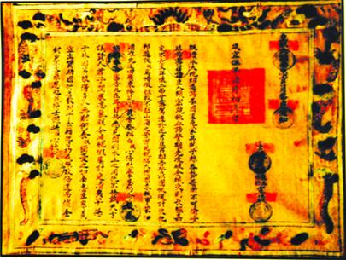
1. Cuộc phản công quân Pháp của phái chủ chiến ở Huế tháng 7/1885
Tiết 40– Bài 26: PHONG TRÀO KHÁNG CHIẾN CHỐNG PHÁP
TRONG NHỮNG NĂM CUỐI THẾ KỈ XIX
I. CUỘC PHẢN CÔNG CỦA PHÁI CHỦ CHIẾN TẠI KINH THÀNH HUẾ. VUA HÀM NGHI RA “CHIẾU CẦN VƯƠNG”
2. Phong trào Cần vương
Chiếu Cần vương

Slide 15
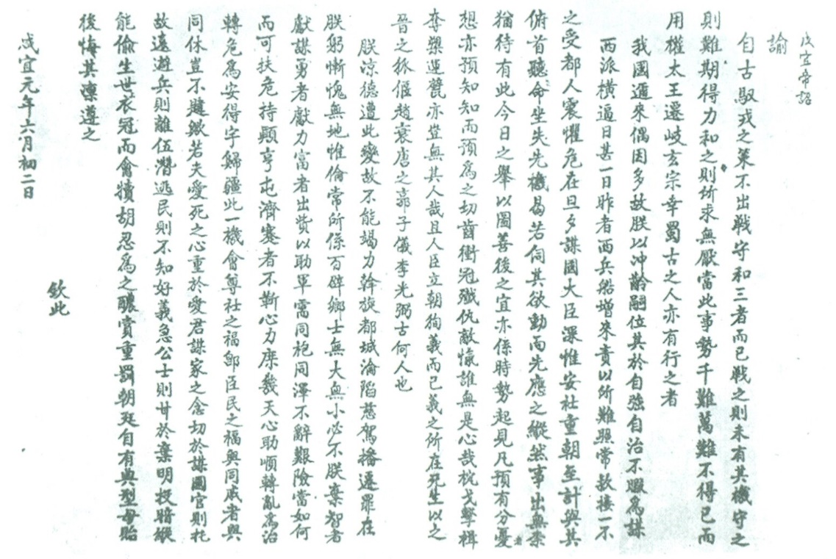
Toàn văn Chiếu Cần Vương

Slide 16
Chiếu Cần Vương
“Từ xưa kế xuất chống giặc không ngoài 3 điều: Đánh, giữ, hoà. Đánh thì chưa có cơ hội, hoà thì họ đòi hỏi không biết cáng. Đang lúc sự thế thiên vạn nạn như vậy, bất đắc dĩ phải dùng quyền thái dương ra đời ở đất Kì Huyền Tông sang chơi đất Thục, người xưa đều đã có làm. Nước ta gần đây ngẫu nhiên gặp nhiều việc, trẫm tuổi trẻ nối ngôi không lúc nào không nghĩ đến tự cường tự trị. Kẻ phái của Tây Nam bức hiện hình mỗi ngày một quá khôn. Hôm trước, chúng tăng binh quyền đến, buộc theo những điều mình không thể làm được. Ta chiếu lệ thường khoản tiếp chúng không chịu nhận một thứ gì. Trong triều đình đắn đo về 2 điều: cúi đầu tâm mạng ngồi để mất cơ hội, sao bằng nhìn thấy chỗ âm mưu biến động của địch mà đối phó trước, vì bằng việc xảy ra không thể tránh thì cũng còn có việc làm ngày nay để mưu tốt, cái lợi sau này, ấy là do thời thế xui nên vậy. Phàm những người cùng dư chia mối lo này cũng đã dư biết. Biết thì phải tham gia công việc, nghiến răng dựng tóc, thề giết hết giặc, nào ai là không có cái lòng như thế?”
(Trích “Chiếu Cần vương”)

Slide 17
1. Cuộc phản công quân Pháp của phái chủ chiến ở Huế tháng 7/1885
Tiết 40 – Bài 26: PHONG TRÀO KHÁNG CHIẾN CHỐNG PHÁP
TRONG NHỮNG NĂM CUỐI THẾ KỈ XIX
I. CUỘC PHẢN CÔNG CỦA PHÁI CHỦ CHIẾN TẠI KINH THÀNH HUẾ. VUA HÀM NGHI RA “CHIẾU CẦN VƯƠNG”
2. Phong trào Cần vương
a. Hoàn cảnh bùng nổ
b.Diễn biến

Slide 18
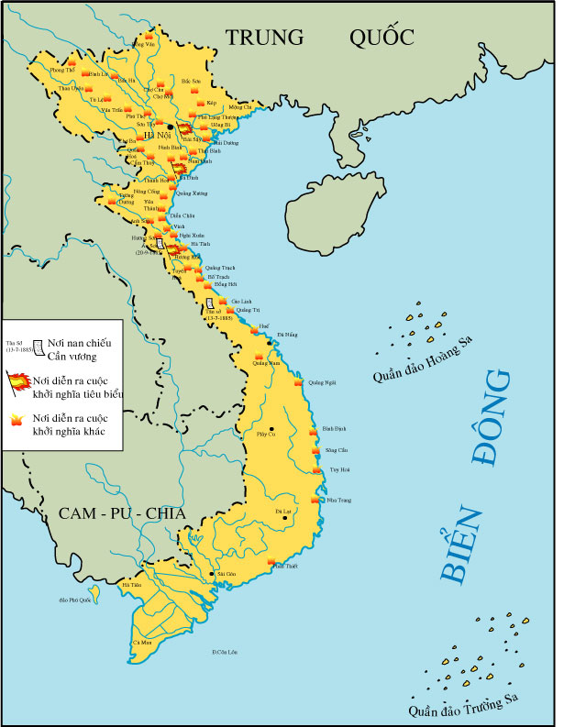
Lược đồ phong trào Cần vương cuối TK XIX

Slide 19
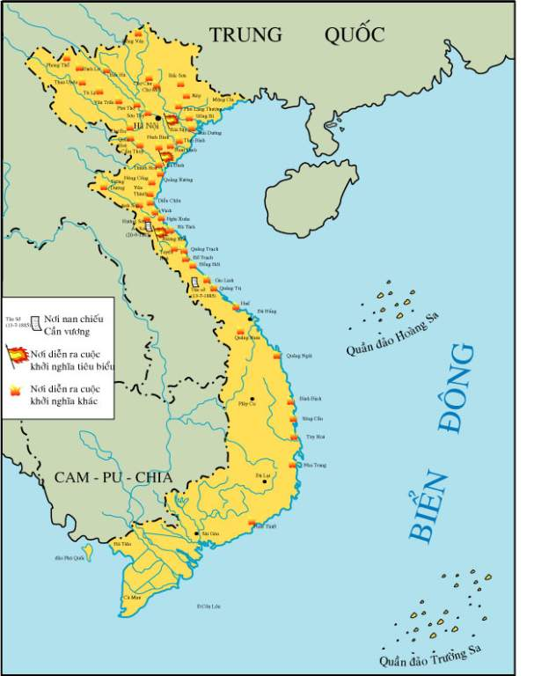
Từ 1885 – 1888
phong trào nổ khắp
cả nước nhất
là Bắc và Trung Kỳ .
b. Diễn biến :
Nguyễn Văn Giáp
(Sơn Tây)
Nguyễn Xuân Ôn
(Nghệ An)
Nguyễn Duy Hiệu,
Trần Văn Dự
(Quảng Nam)
Lê Trực,
Nguyễn Phạm Tuân
(Quảng Bình)
Lê Trung Đình,
Nguyễn Tự Tân
(Quảng Ngãi)
Mai Xuân Thưởng
(Bình Định)

Slide 20
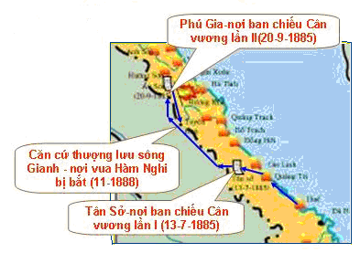
Ở Tân Sở (Quảng Trị) địa bàn chật hẹp, Tôn thất Thuyết đưa vua Hàm Nghi ra căn cứ Phú Gia (Hương khê – Hà Tĩnh) để mở rộng địa bàn hoạt động. Trên đường đi nhà vua đã nhận được sự giúp đỡ nhiệt tình của đồng bào các dân tộc ở vùng biên giới Việt – Lào.1886 Tôn Thất Thuyết sang Trung Quốc cầu viện.
Cuộc rút khỏi kinh thành Huế cuả phái chủ chiến

Slide 21
Khởi nghĩa Bãi Sậy
b. Diễn biến :
Khởi nghĩa Ba Đình
- Từ 1885 – 1888 phong trào
nổ khắp cả nước nhất
là Bắc và Trung Kỳ .
Khởi nghĩa Hương Khê
Từ 1889 – 1895
phong trào quy tụ thành
những cuộc khởi nghĩa
lớn có quy mô và trình
độ tổ chức cao .

Slide 22
DẶN DÒ
1. Học bài và làm bài tập đầy đủ
2. Chuẩn bị bài 26, phần II
NHỮNG CUỘC KHỞI NGHĨA LỚN TRONG PHONG TRÀO CẦN VƯƠNG
Tìm hiểu thân thế, sự nghiệp của Phan Đình Phùng, Cao Thắng.
Trả lời câu hỏi trong SGK

Slide 23
Tiết học kết thúc
Xin chân thành cảm ơn quý thầy cô và các em !!!

